Slide 3
Velkommen til temadagen
Temadag om fokuseret indsats
Adm. direktør
Bjarne Hastrup

Slide 4
Velkommen til temadagen
Sundhedsvæsenet under omstilling: mere behandling flytter fra sygehus til kommune
Hvordan er vilkårene lokalt i kommunen for ældre patienter, der udskrives fra sygehus til fortsat pleje og behandling i hjemkommunen?
Er der akutpladser? Er der brugerbetaling?
STOR TAK TIL JER ALLE
Lokalt har I alle bidraget til vigtig lokal vidensindsamling om omfang af pladser i kommunerne og brugerbetaling på ophold – den kan bruges lokalt i jeres indflydelsesarbejde og som erfaringsbaggrund i nationalt indflydelsesarbejde
Vigtigt for Ældre Sagen med ældrepolitisk indflydelsesarbejde lokalt, hvor vi løfter i flok.
Velkommen og god temadag!

Slide 5
Livstræet Der er så meget, der kan trykke, Gøre dagen trist og grå. Se de folk, der uden lykke Bare går og går i stå. Lad dem lege i livstræets krone, Lad dem føle at livet er stort, Lad dem skue de blå horisonter Og himmelhvælvingens port Der er så meget uden varme, Uden ånd og uden liv. Folk bli’r fattige og arme, Tænker kun på tidsfordriv. Lad dem lege i livstræets krone, Lad dem føle at livet er stort, Lad dem skue de blå horisonter Og himmelhvælvingens port | Der er så mange uden venner, Uden kærlighed og kys. Folk bli’r fattige og arme, Hvor skal de mon finde lys? Lad dem lege i livstræets krone, Lad dem føle at livet er stort, Lad dem skue de blå horisonter Og himmelhvælvingens port Der er så hård en kamp om magten, Alle tænker på sig selv. Er der ingen der har sagt dem, At de slår sig selv ihjel? Lad dem lege i livstræets krone, Lad dem føle at livet er stort, Lad dem skue de blå horisonter Og himmelhvælvingens port | Der er så mange, der er slaver, Lænket fast til job og tid – Hvorfor bruges vores gaver Uden tanke, uden vid? Lad os lege i livstræets krone, Lad os føle at livet er stort, Lad os skue de blå horisonter Og himmelhvælvingens port Musik af Hans Holm Tekst af Erik Lindebjerg

Slide 6
Program
KL. 10.10 Program og introduktion til dagen
Rammerne om de midlertidige pladser og akut pladser
v/ socialjurist Susanne Bækgaard Holm, Rådgivningen
Præsentation af resultater fra vidensindsamlingen
v/ chefkonsulent Mirjana Saabye, Samfundsanalyse
Spørgsmål til Susanne og Mirjana
Gruppedrøftelser (regionsopdelt)
Kl. 11.45 Frokost

Slide 7
Program
Kl. 12.30 Oplæg om landspolitiske og lokalpolitiske indsatser
v/ seniorkonsulent Rikke Hamfeldt, Samfundsanalyse
ældrepolitiske konsulenter Tina Hosbond og Steen Kabel
kommunikationskonsulent Pernille Bruggeling, Kommunikation
Kaffe og kage
Gruppedrøftelser
Opsamling fra grupperne og de videre perspektiver
Afslutning af dagen
v/ underdirektør Lars Linderholm, Frivilligafdelingen
Kl. 15.00 Tak for i dag

Slide 8
Kort introduktion til Fokuseret indsats
Temadag om fokuseret indsats

Slide 9
Knibtangsmodellen
En samtidig indsats i hele organisationen om et bestemt emne.
I en knibtangsoperation angriber vi emnet både fra et nationalpolitisk og et lokalpolitisk perspektiv.
Vi skal sammen sikre, at indsatsen i Sekretariatet og den lokale indsats er synkron.
Notes:
Sundhedsvæsenet er blevet specialiseret og har efterhånden har så få sengepladser, at flere og flere sårbare ældre i dag bliver udskrevet fra hospitalet til deres hjemkommune på et så tidligt tidspunkt, hvor de stadig har et stort behov for behandling og pleje og ikke kan klare sig i eget hjem.
Det kan enten være fordi, at de stadig har behov for en sundhedsfaglig behandling eller, at de eksempelvis bor alene og ikke kan få hverdagen til at hænge sammen.
Derfor får disse sårbare ældre typisk tilbudt et døgnophold i deres kommune efter udskrivelsen fra sygehuset. Det kan enten være til en akut plads eller en midlertidig plads. Men det er langt fra ligegyldigt, om det er den ene eller den anden plads, de bliver visiteret til. Den ene plads er gratis – den anden skal den sårbare ældre betale for.
Det vil Mirjana fortælle meget mere om i sit oplæg.

Slide 10
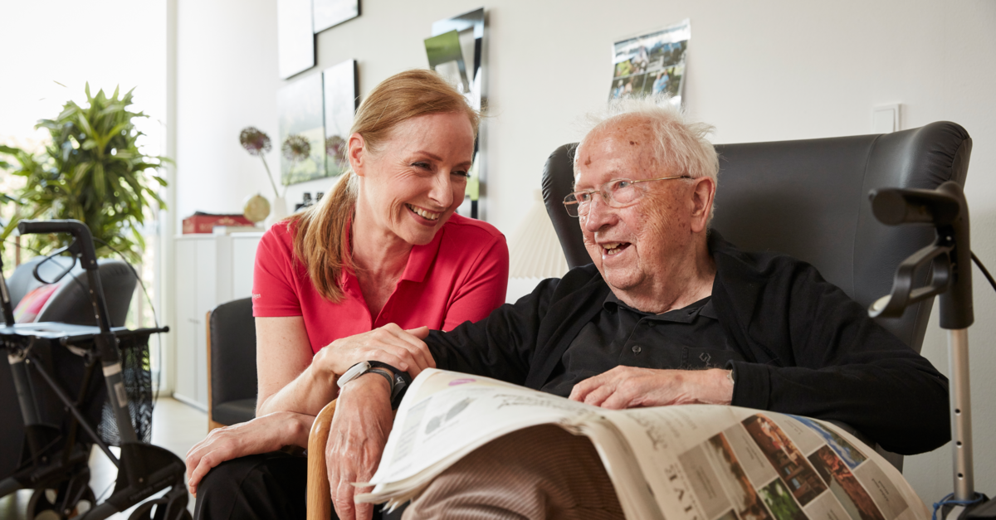
Nej til brugerbetaling på midlertidige pladser
Ældre Sagen mener, at det som udgangspunkt bør være gratis at få pleje og behandling, når man er syg og svækket.
Man kan blive visiteret til en akutplads eller en midlertidig døgnplads i kommunen. Akutpladser er gratis. Midlertidige pladser skal man betale for.
Ældre Sagen kæmper for, at det også skal være gratis at få et ophold på kommunens midlertidige pladser, når de ældre har behov for behandling og pleje i hjemmesygeplejen.
Notes:
Sundhedsvæsenet er blevet specialiseret og har efterhånden har så få sengepladser, at flere og flere sårbare ældre i dag bliver udskrevet fra hospitalet til deres hjemkommune på et så tidligt tidspunkt, hvor de stadig har et stort behov for behandling og pleje og ikke kan klare sig i eget hjem.
Det kan enten være fordi, at de stadig har behov for en sundhedsfaglig behandling eller, at de eksempelvis bor alene og ikke kan få hverdagen til at hænge sammen.
Derfor får disse sårbare ældre typisk tilbudt et døgnophold i deres kommune efter udskrivelsen fra sygehuset. Det kan enten være til en akut plads eller en midlertidig plads. Men det er langt fra ligegyldigt, om det er den ene eller den anden plads, de bliver visiteret til. Den ene plads er gratis – den anden skal den sårbare ældre betale for.
Det vil Mirjana fortælle meget mere om i sit oplæg.

Slide 11
Her er vi i processen
Vidensindsamling i kommunerne i efteråret 2022 udfra spørgeskema.
Afholdelse af landsdækkende temadag den 24. januar 2023 i Snorresgade – offentliggørelse af data fra vidensindsamlingen.
Dialog med lokale politikere og kommunale ledere ift. at præge budgetplanlægningen for 2024.
Dialog med minister og folketingsmedlemmer ift. at arbejde for at fjerne brugerbetalingen på landsplan.
Midtvejsvaluering af indsatsen i juni 2023.

Slide 12
Rammerne om de midlertidige pladser og akut pladser
Temadag om fokuseret indsats
Socialjurist
Susanne Bækgaard Holm
Rådgivningen

Slide 13
Jeg vil (kort) sige noget om:
Reglerne for betaling på akutpladser og midlertidige pladser.
Hvad folk ringer om til rådgivningen i den forbindelse
Hvad kan I gøre lokalt, hvis I får henvendelser om akut- og midlertidige pladser.

Slide 14
Egenbetaling på kommunale akutpladser
Sundhedslovens § 138.
Kommunalbestyrelsen er ansvarlig for, at der ydes vederlagsfri hjemmesygepleje efter lægehenvisning til personer med ophold i kommunen.
For et par år siden stor forvirring omkring egenbetaling på akutpladser.
↓
Kammeradvokaten blev på den baggrund blevet bedt om en redegørelse for reglens rækkevidde og egenbetaling.
↓
Kammeradvokatens notat om egenbetaling ved ophold på de kommunale akutpladser, 16. november 2018.

Slide 15
Fra Kammeradvokatens notat
”Sammenfattende er det vores opfattelse, at begrebet ”hjemmesygepleje” i sundhedsloven ligeledes omfatter ydelser som f.eks. kost, linned og tøjvask, der ydes til borgere, der er henvist til de kommunale akutpladser.”
Da de kommunale akutpladser udgør en del af det samlede tilbud om hjemmesygepleje, som kommunerne i henhold til sundhedslovens § 138 er forpligtet til at levere vederlagsfrit til borgerne, må det klare udgangspunkt efter vores vurdering være, at ydelser, som leveres af kommunerne til borgere i kraft af deres ophold på en kommunal akutplads, skal leveres vederlagsfrit.
----
MEN modsat KL
”Konkret har KL peget på, at der med hjemmel i servicelovens regler om midlertidige ophold kan opkræves egenbetaling hos borgere, der opholder sig på en kommunal akutplads.”

Slide 16
Bekendtgørelse om hjemmesygepleje Ændret i februar 2019
§ 1, stk. 2
Den vederlagsfri kommunale hjemmesygepleje, jf. stk. 1, omfatter
1) ……
2) sygepleje, der i overensstemmelse med Sundhedsstyrelsens kvalitetsstandarder for kommunale akutfunktioner i hjemmesygeplejen, leveres ved en kommunal akutfunktion, organiseret som en udkørende funktion ……
3) sygepleje, der i overensstemmelse med Sundhedsstyrelsens kvalitetsstandarder for kommunale akutfunktioner i hjemmesygeplejen, leveres ved en kommunal akutfunktion, organiseret som en kommunal akutplads, og
4) …….
§ 1, stk. 3
Den sygepleje, der i overensstemmelse med Sundhedsstyrelsens kvalitetsstandarder for kommunale akutfunktioner i hjemmesygeplejen, leveres ved en kommunal akutfunktion, organiseret som en kommunal akutplads, jf. stk. 2, nr. 3, omfatter tillige kost, linned, tøjvask o. lign.

Slide 17
DVS - at mad, vask og brug af linned mm. kun er gratis …..
HVIS
sygeplejen er i overensstemmelse med Sundhedsstyrelsens kvalitetsstandarder for kommunale akutfunktioner i hjemmesygeplejen (2017)
OG
leveres ved en kommunal akutfunktion, organiseret som en kommunal akutplads

Slide 18
MEN….
Det er op til den enkelte kommune at beslutte, hvordan man i kommunen vil organisere den kommunale akutfunktion.
Kommunale akutfunktioner organiseres som udkørende teams til borgere i eget hjem, herunder i plejebolig samt ved midlertidigt ophold, hvor hjælpen udgår fra servicearealer, og der er tilknyttet fast personale, eller som midlertidigt døgnophold på særlige kommunale pladser – det vil sige som en kommunal akutplads.
Fra Indenrigs- og Sundhedsministeriets vejledning nr. 9235 af 21/03/2019
om vederlagsfri hjemmesygepleje ved kommunale akutfunktioner.

Slide 19
Betaling på midlertidige ophold, som ikke er kommunale akutpladser
Der er egenbetaling for mad, vask af tøj, linned mm.
MEN
Betalingen skal beregnes efter reglerne i Indenrigs- og Sundhedsministeriets bekendtgørelse nr. 1576 af 27/12/2014 om betaling for generelle tilbud og for tilbud om personlig og praktisk hjælp m.v. efter servicelovens §§ 79, 83 og 84.
Disse regler omhandler, hvordan udregningen af betaling for mad, tøjvask mm. skal ske, og der er loft over betalingen til mad.
OBS bekendtgørelsens § 4, stk. 3:
Ved midlertidigt døgnophold, herunder aflastningsophold, skal den samlede betaling for ydelser efter servicelovens §§ 83 og 84 fastsættes således, at den pågældende bevarer et beløb til dækning af husleje og andre omkostninger, der er nødvendige for opretholdelsen af den hidtidige bolig. Kommunalbestyrelsen kan ikke opkræve betaling for bolig ved midlertidigt døgnophold.

Slide 20
Hold tungen lige i munden…
Fleksible fysiske rammer
I det omfang en kommune benytter de fysiske rammer fleksibelt, eksempelsvis både som en kommunal akutplads og som en midlertidig plads efter serviceloven, opholder borgeren sig på en kommunal akutplads, så længe borgeren har behov for en særlig sygeplejefaglig indsats, der er omfattet af Sundhedsstyrelsens Kvalitetsstandarder for kommunale akutfunktioner i hjemmesygeplejen, og der kan ikke opkræves egenbetaling.
Fra vejledning nr. 9235 punkt 4.5

Slide 21
SÅ… Hvad kan I gøre lokalt, hvis I får henvendelser om akut- og midlertidige pladser
SPØRG:
Hvilken behandling har personen fået på den midlertidige plads?
Hvad er (hoved)formålet med opholdet?
Er der tale om almindelig kommunal sygepleje?
Eller er der tale om kompleks sygeplejefaglig behandling, som går ud over den ”normale” hjemmepleje?
Så kan det jo være, at behandlingen netop er omfattet af kvalitetsstandarderne.
Er der en skriftlig lægehenvisning med anvisninger til behandlingen?

Slide 22
Hvad kan I gøre lokalt, hvis I får henvendelser om akut- og midlertidige pladser
SPØRG:
Er der truffet en konkret individuel skriftlig afgørelse om betalingen, hvoraf man kan se:
hvilket lovgrundlag der er tale om,
hvordan betalingen konkret er regnet ud – altså efter reglerne i betalingsbekendtgørelsen,
om der er taget stilling til patientens evt. indvendinger,
om der er en forståelig klagevejledning.
Hvis ikke, så SKAL kommunen træffe afgørelse med ovenstående indhold.
OG SIG ENDELIG, AT DE ALTID KAN RINGE TIL RÅDGIVNINGEN, hvis de er i tvivl om deres rettigheder.

Slide 23
Ring til Ældre Sagens rådgivning
Du kan ringe til Ældre Sagens rådgivere og få svar på dine sociale, juridiske, økonomiske og andre spørgsmål. Du kan også få rådgivning af vores demensrådgiver.
Telefon: 70 89 00 81
Åbningstider:
Mandag, tirsdag, onsdag og fredag kl. 10-14. Torsdag kl. 14-18.

Slide 24
Præsentation af resultater fra vidensindsamlingen
Temadag om fokuseret indsats
Chefkonsulent
Mirjana Saabye
Samfundsanalyse

Slide 25
Kortere indlæggelser stiller krav i andre dele af sundhedsvæsenet – landsdækkende indsats
Kilde: Ældre Sagens fremskrivning af Momentum undersøgelse, 2020.
Notes:
Udviklingen i den gennemsnitlige indlæggelsestid viser tydeligt, at patienter udskrives hurtigere og hurtigere. Grafen viser med al tydelighed, at liggetiden er faldet og faldet - meget drastisk de seneste ti år, især for de ældste ældre patienter.
Når man udlægger så meget behandling til kommunerne, er det nødvendigt med en ensartet kvalitet, uanset hvor behandling modtages – vi har brug for landsdækkende ensartet kvalitet.
Til baggrund ved uddybende spørgsmål – siges ikke
Ifølge en Momentum-undersøgelse er indlæggelsesvarigheden på somatiske hospitaler for de +80-årige faldet med hele 27 % fra 2009 til 2018, mens det i samme periode kun faldt med 9 % for de 0-64-årige og 17 % for de 65-79-årige.
Figuren viser den faktiske udvikling i gennemsnitlig varighed af indlæggelser i det somatiske sygehusvæsen fra 2009 til 2018 (opgørelse foretaget af KL Momentum).
Hvis vi fremskriver de tal, så er vi faktisk allerede der, hvor de +80-årige ligger kortere tid på sygehuset end de yngre ældre.
Som vi også kan se af denne graf fra KL Momentum, så er det særligt ældre patienter, der har været udsat for en faldende indlæggelsestid (fra 2008-2018 er der sket et fald på to dage over de sidste knap 10 år, så det nu er på 5,6 dage pr. indlæggelse). Det sker samtidig med, at de medicinske sengepladser er nedlagt i stor stil i forbindelse med, at man har lavet supersygehuse.
Kilder:
Figuren er baseret på en opgørelse af gennemsnitlig indlæggelsesvarighed i det somatiske sygehusvæsen i perioden 2009-2018 foretaget af KL Momentum (”Den ældste hjemmehjælpsmodtagere er også hyppige gæster på sygehusene”, 16. november 2020). Ældre Sagen har fremskrevet udviklingen lineært til 2030 efter mindste kvadraters metode.

Slide 26
Færre pladser på sygehuse – flere kommunale pladser – øget brugerbetaling
Antal midlertidige kommunale pladser
Sengepladser på sygehuse (somatik; normerede)
Notes:
De midlertidige pladser i kommunerne er steget fra 2007 til 2021 – der er tendens til, at man udskriver færdigbehandlede patienter, der fortsat har brug for pleje og behandling.
Imens er der sket betydeligt fald i antal sengepladser på sygehusene – man er mere effektiv og der er kortere liggetider – og ældre patienter udskrives som såkaldt færdigbehandlede til de kommunale pladser eller eget hjem med besøg af akutfunktion eller hjemmesygepleje.
Samtidig med at vi ser flere og flere sundhedsydelser bliver rykket ud i kommunerne, ser vi desværre også mere og mere brugerbetaling.
Hvis ældre før eller efter en indlæggelse har brug for sundhedsfaglig behandling og pleje uden for eget hjem, kan de få ophold på enten en akutplads, der visiteres efter sundhedsloven, eller på en midlertidig plads, der visiteres efter serviceloven. Hvis man visiteres til en midlertidig plads vil der typisk være brugerbetaling på kost, linned m.v. fordi dette sker efter serviceloven.
Behandlingen og plejen kan i princippet være den samme på begge typer af pladser. Men en væsentlig forskel er dog, at kommunen ikke må opkræve brugerbetaling for, kost og vasketøj på akutpladser, mens kommunen ud fra gældende regler godt må opkræve brugerbetaling for disse ydelser på midlertidige pladser.
Dette kan typisk koste omkring 1000 kr. for en uge.
Vi vil gerne sætte fokus på denne problemstilling og har derfor valgt at lancere et samarbejde nationalt, lokal og regionalt mellem det nationalpolitiske og det lokal- og regionalpolitiske niveau med fokus på denne problemstilling og for i fællesskab at få sat en stopper for denne form for brugerbetaling i sundhedsvæsenet. Den fokuserede indsats kommer jeg nærmere ind på senere.
Til baggrund ved uddybende spørgsmål:
Kilde: Ældre Sagens udtræk fra www.statistikbanken.dk
Note: Data på midlertidige pladser er i 2021 opgjort omkring uge 15. Data er behæftet med usikkerhed. VIVE vurderer, at antallet er højere, da fem kommuner har indberettet 0 pladser. Vinge, Buch og Kjellberg. Det kommunale akutområde – Erfaringer og perspektiver på udviklingen fra 15 kommuner. VIVE, 2021. https://www.vive.dk/da/udgivelser/det-kommunale-akutomraade-16209/ set 21.1.22
Data på sengepladser er opgjort ultimo året for 2007 og sept. for 2021. Data på antal 80+-årige er opgjort pr. 1. januar i begge år.

Slide 27
Lokal vidensindsamling
Spørgsmål til kommunerne, bl.a.:
Er der akutpladser?
Er der midlertidige pladser hvor man kan få pleje/behandling fra hjemmesygepleje/akutteam?
Er der brugerbetaling pr. døgn for borgere med ophold på midlertidige pladser?
55 svar til Ældre sagen lokalt (på mail/pr. tlf.)
Stor spredning i svar -> kommunalt selvstyre!
Et samlet overblik med forbehold for usikkerhed i data

Slide 28
Lokal vidensindsamling

Slide 29
Lokal vidensindsamling

Slide 30
Lokal vidensindsamling

Slide 32
Opmærksomhedspunkter
Nogle kommuner skelner ikke ml. akut- og midlertidige pladser - en slags flexpladser, der bruges efter behov til enten akutplads eller anden form for midlertidig plads.
Nogle få kommuner tager ikke brugerbetaling for ophold på midlertidige pladser, når det drejer sig om ophold efter sygehusindlæggelse (under sundhedslov), eller når patient får sondeernæring.
I kommuner uden akutpladser og med betaling for ophold på midlertidige pladser, så
synliggør denne brugerbetaling som forskel til evt. nabokommune uden brugerbetaling
søg politisk interesse for beslutning om ophold uden brugerbetaling, når under sundhedslov (hjemmesygepleje)
I kommuner med akutpladser uden betaling for ophold, er det vigtigt at bevare denne mulighed.

Slide 33
Gruppedrøftelser
Temadag om fokuseret indsats

Slide 34
Spørgsmål til gruppearbejde 1
Start med at vælge en person, der skriver svarene ned (til senere på dagen)
På bordet ligger udskrifter af de svar, I har fået fra kommunerne i jeres region.
Læs svarene igennem og hold dem op mod det oplæg, der lige har været holdt.
Drøft nedenstående spørgsmål i gruppen. I har ca. 40 minutter:
Er forholdene ens i alle kommuner ?
Har jeres nabokommunen har gratis ophold på midlertidige pladser?
Drøft om og hvordan I kan bruge resultaterne af vidensindsamlingen lokalt og regionalt?
Hvad er relevant at gå videre med lokalt/regionalt i jeres kommune/region?

Slide 35
Fordeling i grupperum
Gruppe 1: Brørup - Torben Færk
Gruppe 2: Samsø – Pernille Bruggeling
Gruppe 3: Samsø – Karen Skou
Gruppe 4: Sorø – Michael Gylling Nielsen
Gruppe 5: Brørup – Steen Kabel
Gruppe 6: Samsø – Bente Petersen
Gruppe 7: Brørup – Mirjana Saabye
Gruppe 8: Brørup – Rikke Hamfeldt
Gruppe 9: Samsø – Tina Hosbond
Gruppe 10: Gundsø – Lise Høst

Slide 36
Frokost

Slide 37
Oplæg om landspolitiske og lokalpolitiske indsatser
Temadag om fokuseret indsats
Seniorkonsulent Rikke Hamfeldt Samfundsanalyse
Ældrepolitiske konsulenter
Tina Hosbond og Steen Kabel
Kommunikationskonsulent Pernille Bruggeling, Kommunikation

Slide 38
Politisk indflydelse
Regioner
Klynger

Slide 39
Lokale indflydelsesaktiviteter
Hold møder med politikerne, uddel two-pager og fremhæv de lokale problemstillinger – mange politikere er uvidende om betalingsforholdene.
Hold borgermøder og skab opmærksomhed hos borgerne - og uddel two pager
Vær aktivistiske – uddel two-pager på rådhuspladsen, på biblioteket, i indkøbscentret eller ifm. større arrangementer – sæt evt. telt og senge op og giv ”kaffe på sengen” – genbrug evt. kampagnematerialet om ”Værdighed i ældreplejen” som supplerende blikfang.
Lav alliancer med Ældreråd og pårørendegrupper om fælles aktiviteter
Lav lokale facebookopslag eller nyhedsmails til medlemmer og frivillige – vedlæg link til two pager
Notes:
Henvis til det næste oplæg fra pernille om debatindlæg og læserbreve

Slide 40
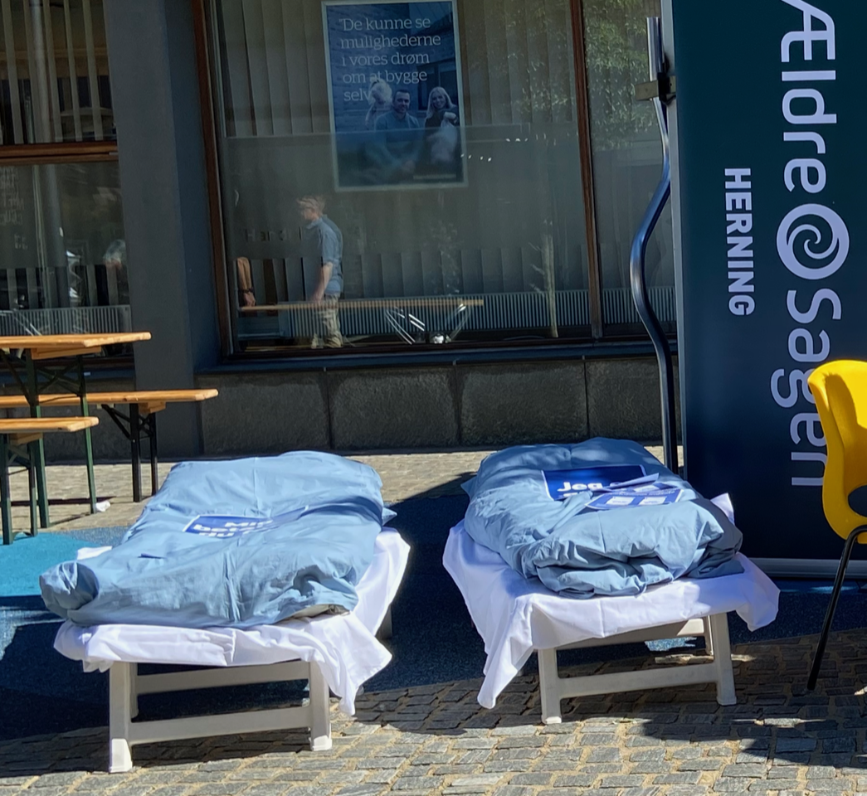
Birgits senge

Slide 41
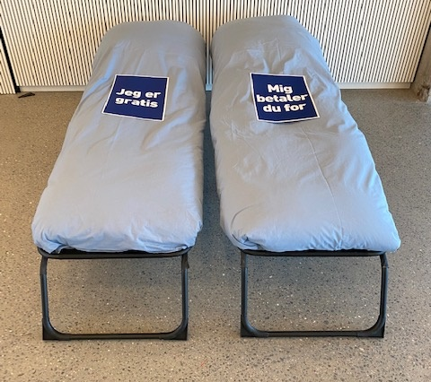
Sådan holder I et borgermøde
Udarbejd et program
Find et mødetidspunkt hvor politikerne kan deltage, reserver lokale og inviter politikerne.
Inviter deltagere via lokalavis og opslag på hjemmeside, mail o.lign.
Find en god ordstyrer
Sørg for mikrofon, teleslynge og podium til politikerne
Bestil evt forplejning til deltagerne (kaffe, kage el lign.)
Udarbejd spørgsmål til politikerne
I kan læse mere om hvordan man holder et borgermøde, herunder finde forslag til invitation og programforslag, på Frivilligportalen

Slide 42
Film som præsenterer Fokuseret indsats overfor interesserede frivillige

Slide 43
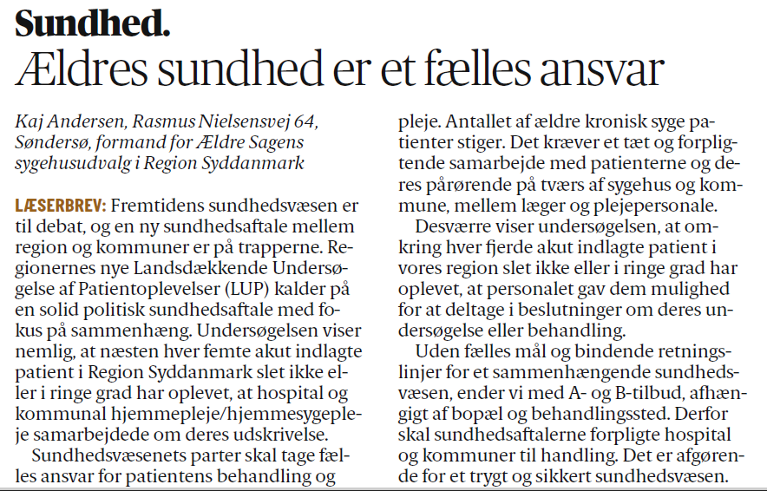
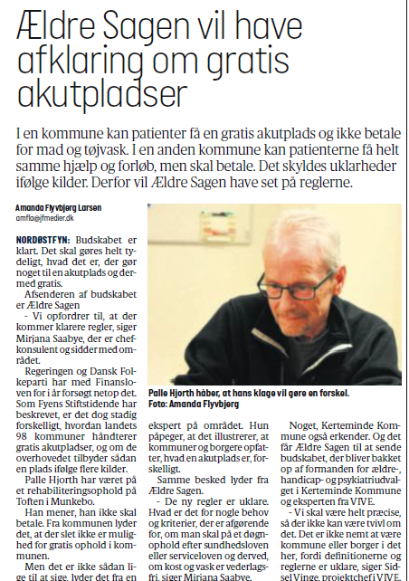
Sæt dagsorden i pressen
Pressemeddelelse
Skab opmærksomhed om en indsats eller aktivitet.
Få budskabet i flere medier.
Vær konkret og skriv det vigtigste først.
Brug citater, der sætter ansigt på sagen.
Skab gode relationer til journalister
Stå til rådighed for journalisternes opfølgende eller uddybende spørgsmål.
Debatindlæg
Skab offentlig debat og fokus på en konkret problemstilling
Fremfør og signalér Ældre Sagens holdning og budskaber.
Et debatindlæg kræver, at der er en aktuel krog fx et politisk udspil eller en lokal sag. Et debatindlæg kan også være en reaktion på et andet indlæg eller en politisk udmelding.
Brug konkrete lokale/regionale eksempler, cases eller data
Sæt jer selv i spil som afsender

Slide 44
Kom godt i gang
Er der urimelig brugerbetaling på midlertidige pladser i min kommune?
Ja
Nej
Brug pressen til at gøre politikere og borgere opmærksomme på problemet og fremhæv ÆS holdning.
Brug pressen til at forsvare status quo fx ved budgetforhandlinger eller sparerunder.
Er der værre forhold i nabokommunen?
Er der bedre forhold i nabokommunen?
Fremhæv det gode eksempel
Fremhæv det dårlige eksempel
Brug lokale tal og indsigter.
Brug lokale tal og indsigter

Slide 45
Tips
Involvér de lokale pressefrivillige og superpressefrivillige.
Kontakt Ældre Sagen pressetelefon på tlf. 70 20 30 31 ved behov for hjælp og støtte til at håndtere pressen.
Kontakt kommunikationskonsulent Gerda Grønning (gg@aeldresagen.dk), hvis I har brug for hjælp eller sparring vedr. debatindlæg og pressemeddelelser.

Slide 46
Kaffepause

Slide 47
Gruppedrøftelser
Temadag om fokuseret indsats

Slide 48
Spørgsmål til gruppearbejde 2
Start med at vælge en person, der melder tilbage til plenum
På baggrund af oplæggene skal I:
Drøft to og to hvilke tiltag/aktiviteter I kunne tænke jer at sætte i gang i jeres lokalafdeling, koordinationsudvalg og sundhedsudvalg (5 minutter).
Dernæst fortæller I bordet rundt om jeres idéer (15 minutter).
Drøft om det giver mening for jer at samarbejde og dele viden undervejs? (10 minutter).
Derefter skal I sammen konkretisere jeres planer for forårets arbejde, herunder om I evt. skal koordinere jeres indsatser. F.eks. fælles borgermøder for hele klyngens område (15 minutter).
Skriv de vigtigste pointer ned fra jeres gruppearbejde på en flip-over til den fælles opsamling (15 minutter).

Slide 49
Opsamling fra gruppedrøftelserne og de videre perspektiver
Temadag om fokuseret indsats

Slide 50
Afslutning af dagen
Temadag om fokuseret indsats
Underdirektør
Lars Linderholm
Frivilligafdelingen

Slide 51
Kom godt hjem

